Slide 1
TP
MÉTODOS PREDICTIVOS PARA LA GESTIÓN · TRABAJO PRÁCTICO INTEGRADOR
¿Qué hace que una noticia se comparta?
Carga, limpieza y análisis exploratorio del dataset Online News Popularity (Mashable) para predecir la cantidad de veces que se comparte un artículo.
39.644
59
8
shares
artículos analizados
variables en la base
familias de variables
variable a predecir
Martina Bisio | Katherine Freites | Didier Detchemendy | Santiago Mesones | Leonardo Gomez | Lorenzo Cairola
Tecnicatura Universitaria en Gestión y Análisis de Datos · FCE-UBA · 2.º Cuatrimestre 2026

Slide 2
00
EL PLANTEO
Qué queremos predecir
Fuente: UCI Machine Learning Repository, dataset Online News Popularity.
Cada fila es un artículo publicado en Mashable durante dos años.
Cada columna describe su contenido, su publicación o su tono.
La variable objetivo es shares: cuántas veces se compartió en redes sociales.
Objetivo
Problema
shares es numérica y continua.
Regresión supervisada: se predice una cantidad.
PREGUNTA GUÍA
¿Qué características de un artículo —extensión, enlaces, tema, tono— se asocian con que se comparta más?
3

Slide 3
01
CARGA Y EXPLORACIÓN INICIAL
Qué datos hay: 8 familias de variables
7 Estructura del artículo
4 Enlaces y multimedia
6 Canal temático
9 Palabras clave (kw_*)
Largo del título y del texto, palabras únicas, longitud media, keywords.
Enlaces totales y propios, imágenes y videos.
Marcas 0/1: lifestyle, entretenimiento, negocios, redes, tecnología, mundo.
Cuán compartidas fueron históricamente las keywords del artículo.
3 Referencias
8 Día de publicación
5 Temas LDA
16 Sentimiento y subjetividad
Shares de los artículos de Mashable enlazados (mín., máx., prom.).
Día de la semana y marca de fin de semana.
Proporción de cada tópico; los 6 suman 1, por eso hay 5.
Polaridad y subjetividad del texto y del título.
58 predictoras + shares = 59 columnas. url y timedelta son no predictivas y se excluyen en 2.4.
4

Slide 4
02
LIMPIEZA Y PREPROCESAMIENTO
Controles de calidad: la base está sana
0
valores nulos
0
registros duplicados
OK
canales temáticos: cada artículo en 0 o 1 canal
OK
un solo día de publicación por artículo
39.643
de 39.644 con LDA que suma 1
id 31038
excluido: LDA = 0, sentimiento = 0, n_unique_tokens = 701
CRITERIO
Se excluyen url y timedelta (no explican) y un único registro con datos inconsistentes.
5

Slide 5
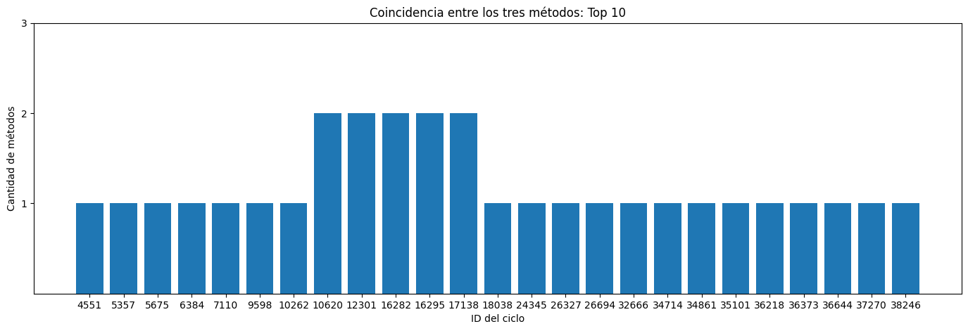
03
LIMPIEZA · OUTLIERS
Tres métodos para detectar atípicos
Mahalanobis
Distancia multivariada al centro de los datos.
LOF
Densidad local: aísla puntos en zonas ralas.
Coincidencia entre los tres métodos en el Top 10: 5 artículos aparecen en dos métodos.
Isolation Forest
DECISIÓN
Qué tan fácil se aísla un punto con árboles.
Los 5 casos tienen n_non_stop_words ≈ 1 (posible error de carga). Se conservan para analizarlos; los 1.181 artículos con 0 palabras también.
6

Slide 6
04
ANÁLISIS EXPLORATORIO · 3.1
Descriptivos: escalas muy distintas
Variable | Media | Desv. | Mín. | Mediana | Máx.
n_tokens_content | 546,5 | 471,1 | 0 | 409 | 8.474
num_hrefs | 10,9 | 11,3 | 0 | 8 | 304
num_imgs | 4,5 | 8,3 | 0 | 1 | 128
num_videos | 1,25 | 4,1 | 0 | 0 | 91
num_keywords | 7,2 | 1,9 | 1 | 7 | 10
average_token_length | 4,55 | 0,84 | 0 | 4,66 | 8,04
global_sentiment_polarity | 0,12 | 0,10 | -0,39 | 0,12 | 0,73
title_subjectivity | 0,28 | 0,32 | 0 | 0,15 | 1,00
kw_avg_avg | 3.136 | 1.318 | 0 | 2.870 | 43.568
Qué se ve
Escalas y rangos heterogéneos: de 0–1 a decenas de miles. Muchas variables con media por encima de la mediana (cola derecha).
IMPLICA
Habrá que revisar asimetrías y valores extremos antes de modelar.
Nueve variables elegidas como candidatas; no se asume que todas expliquen shares.
7

Slide 7
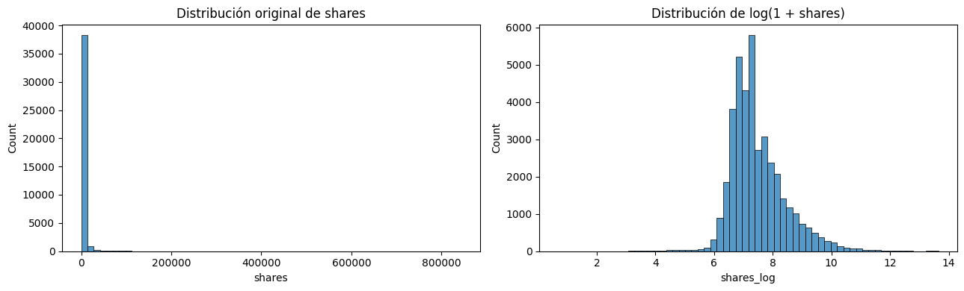
05
ANÁLISIS EXPLORATORIO · 3.2
La variable objetivo: muy asimétrica
3.395
1.400
843.300
≈ 34
media
mediana
máximo
asimetría
La mitad de los artículos tiene 1.400 shares o menos.
Pocos artículos virales elevan el promedio.
Límite de Tukey (Q3 + 1,5·RIC): 5.581 shares.
203 artículos ultra virales (> 50.000): episodios reales, no se eliminan.
shares original vs. log1p(shares)
DECISIÓN
Se trabaja con shares_log = log1p(shares): comprime la escala sin descartar información.
8

Slide 8
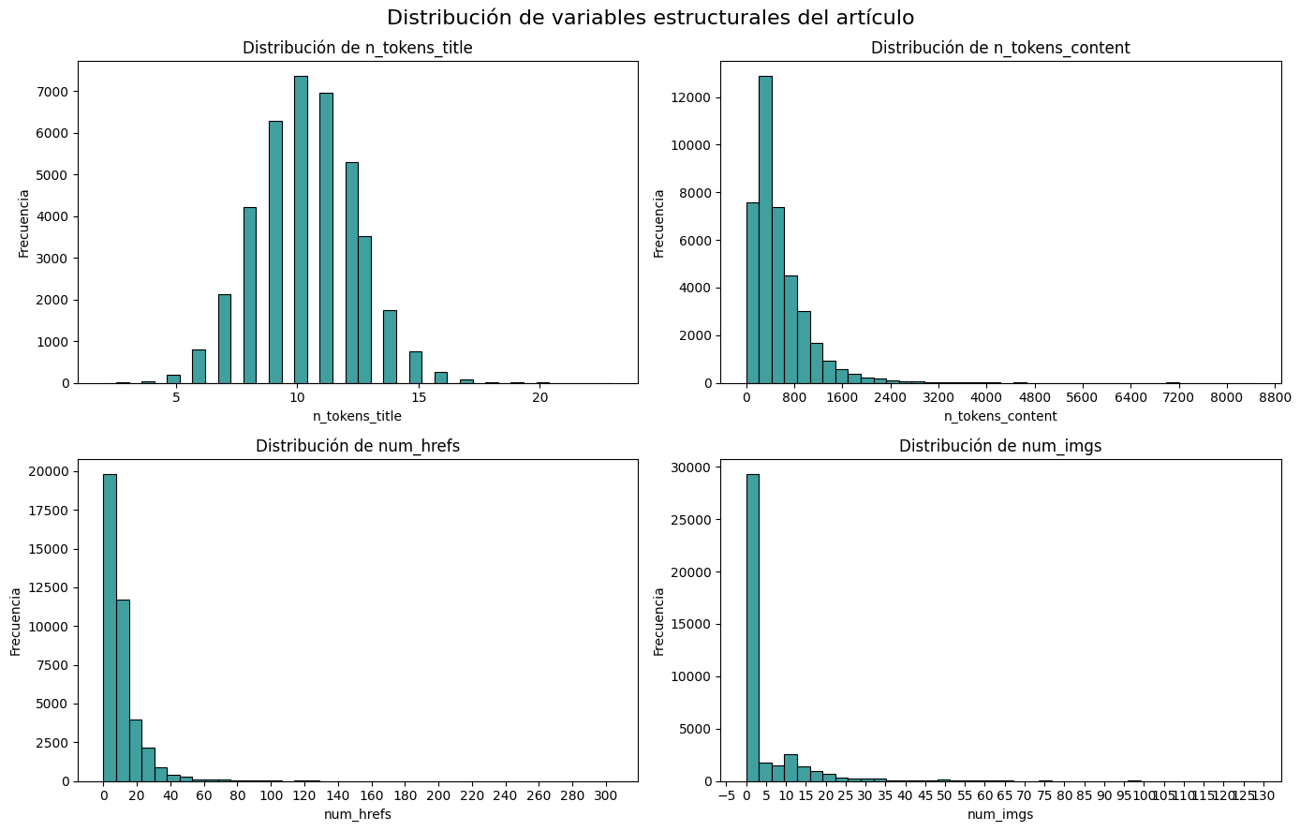
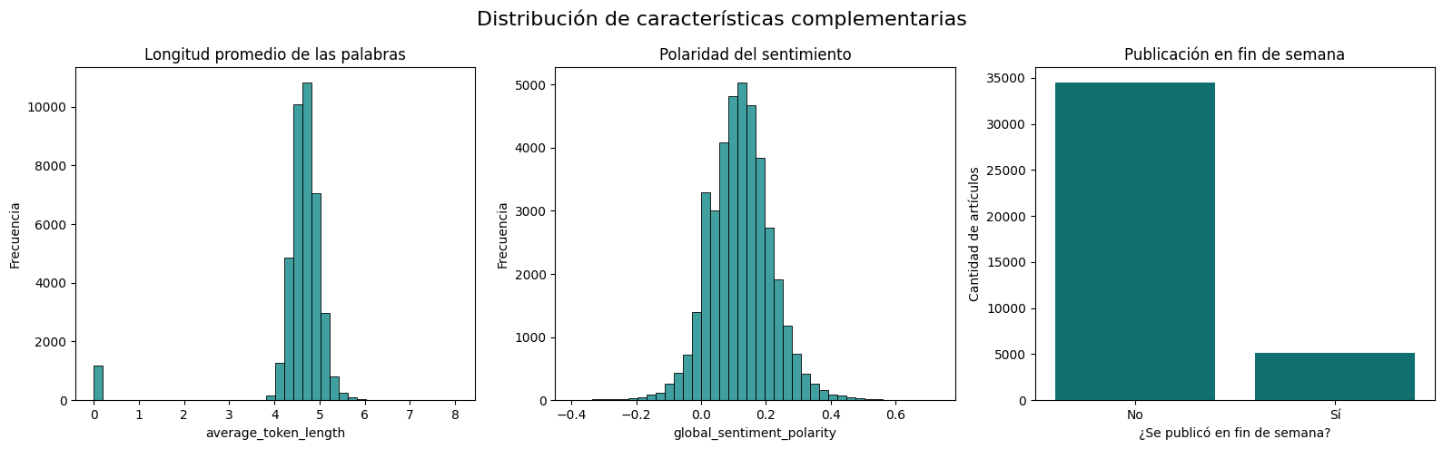
06
ANÁLISIS EXPLORATORIO · 3.3
La forma de los datos: sesgo y ceros
Longitud de palabra, polaridad y fin de semana.
Qué aporta
Texto, enlaces e imágenes con cola derecha; polaridad casi simétrica; ceros en average_token_length que son imposibles.
Variables estructurales: extensión, enlaces e imágenes.
PARA EL MODELO
Conviene transformar las variables muy sesgadas y resolver los ceros imposibles.
9

Slide 9
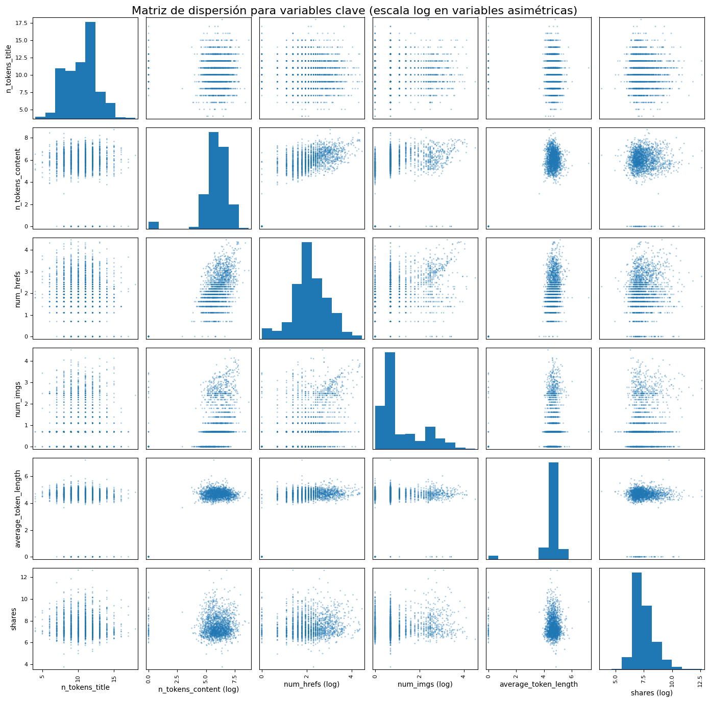
07
ANÁLISIS EXPLORATORIO · 3.4
Relaciones: sin patrones nítidos
Con shares (escala log) no aparece una relación lineal clara con ninguna variable.
Texto largo, enlaces e imágenes se mueven algo juntos, pero débilmente.
average_token_length: los ceros alinean puntos en los bordes.
No hay colinealidad fuerte dentro de estos seis predictores.
LECTURA
Ninguna variable aislada explica la viralidad: el modelo tendrá que combinar varias.
10

Slide 10
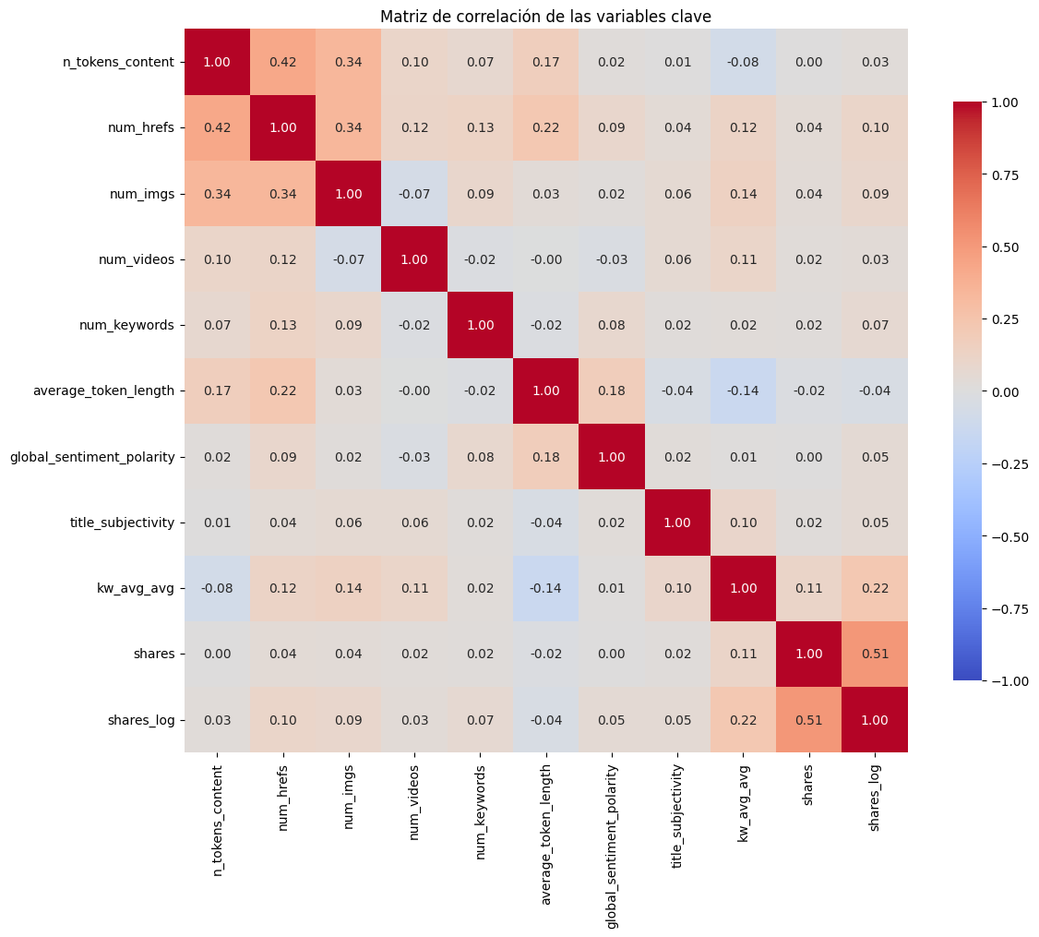
08
ANÁLISIS EXPLORATORIO · 3.5
Correlación con shares: débil
r = 0,11
correlación más alta con shares; sube a 0,22 con shares_log
Ninguna variable por sí sola predice bien.
La escala logarítmica mejora el vínculo.
El valor está en combinar variables.
CONCLUSIÓN
Es un problema difícil: se espera un poder predictivo moderado.
11

Slide 11
09
ANÁLISIS EXPLORATORIO · 3.6
Multicolinealidad: dicen lo mismo
361,7
20,6
7,7
Por qué importa
VIF inicial
tras 1.ª depuración
tras 2.ª depuración
Si dos predictores se mueven juntos, el modelo no distingue el aporte de cada uno y los coeficientes se vuelven inestables.
Factor de inflación de la varianza (VIF) del bloque de predictores.
n_unique_tokens y n_non_stop_*
miden casi lo mismo
data_channel_is_world y LDA_02
r = 0,84
DECISIÓN
Quedarse con un representante por bloque y evitar la trampa de las dummies (un día y un tópico LDA de referencia).
kw_avg_avg y kw_max_avg
r = 0,81
self_reference avg con min / max
r = 0,82 / 0,85
12

Slide 12
✓
PRINCIPALES HALLAZGOS
Qué nos deja la exploración
Datos sanos
Objetivo sesgado
Señal débil
Predictores redundantes
Sin nulos ni duplicados; solo se excluye 1 registro inconsistente.
Media 3.395 vs. mediana 1.400: se modela shares_log.
La mayor correlación con shares es r = 0,11 (0,22 en log).
VIF de 361,7 a 7,7 al depurar bloques correlacionados.
Siguiente paso: definición del problema, muestreo y modelos de regresión.

